Slide 2

Aim
I can use adjectives to describe nouns.
I can answer questions in a complete sentence.
Success Criteria
I use adjectives and place them after the noun.
I change adjectives to feminine when needed.
I can answer the question Avez-vous….? with the response
Oui, J’ai… in a complete sentence.
I can answer the question Avez-vous…? with the response
Non, Je n’ai pas…
I can answer the question Où puis-je acheter…?
I can use the appropriate form for at (au or à la).
https://www.bbc.co.uk/bitesize/topics/z6d98xs/articles/zqx6dp3

Slide 3



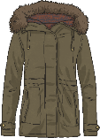
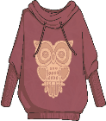
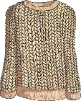
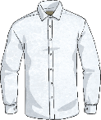
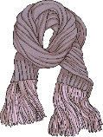
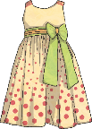
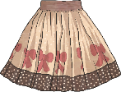
Les vêtements
Clothes
Click play buttons throughout to hear phrases and words.
Qu’est ce-que c’est ?
un pantalon
un manteau
un pull
un cardigan
une robe
une jupe
une chemise
une écharpe

Slide 4

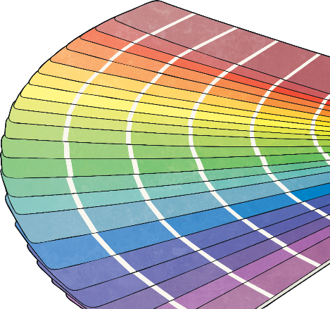
Les vêtements
Clothes
Quelle couleur ?
rose
violet
bleu
vert
jaune
orange
rouge
marron
blanc
gris
noir

Slide 5


Feminine Form of Some Colours
Colours are adjectives. When they describe a noun, they agree with its gender (whether it is masculine or feminine).
Colour
blanc
violet
noir
gris
bleu
vert
Feminine Form
blanche
violette
noire
grise
bleue
verte
These colours stay the same
orange
rouge
rose
marron
jaune

Slide 6
Feminine Form of Some Colours
Colours are adjectives. When they describe a noun, they agree with its gender (whether it is masculine or feminine).
Colour
blanc
violet
noir
gris
bleu
vert
Feminine Form
blanche
violette
noire
grise
bleue
verte
These colours stay the same
Listen to how the adjectives for colours change in pronunciation.
orange
rouge
rose
marron
jaune
Did you notice which colours sound the same in masculine and feminine?

Slide 7
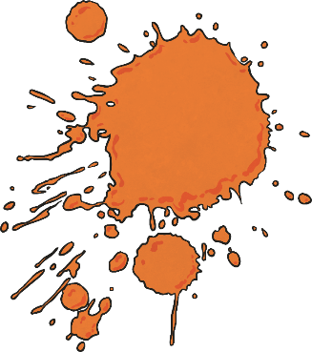





Feminine Form of Some Colours
These colours stay the same
These colours change when describing a feminine noun
orange
rouge
rose
marron
jaune
orange
rouge
rose
marron
jaune
blanche
violette
noire
grise
bleue
verte
blanc
violet
noir
gris
bleu
vert
une jupe
jaune
un cardigan
orange
un pantalon
gris
une robe
bleue

Slide 8

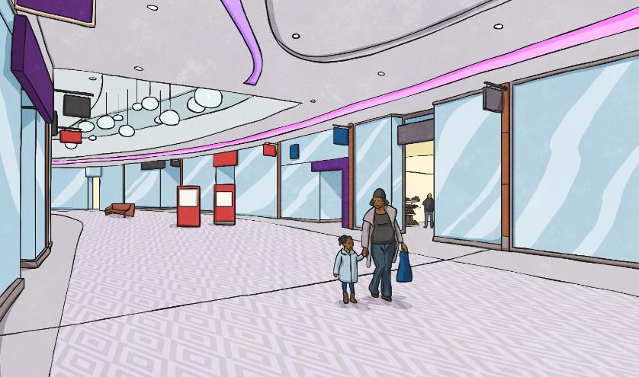
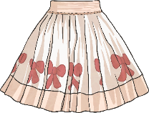
Avez-vous……?
Do You Have….?
Avez-vous une jupe blanche ?
Oui, j’ai une jupe blanche.
Non, je n’ai pas de jupe blanche.

Slide 9
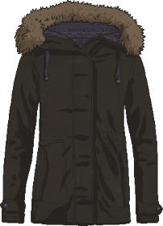
Avez-vous……?
Do You Have….?
Avez-vous un manteau noir ?
Oui, j’ai un manteau noir.
Non, je n’ai pas de manteau noir.

Slide 10

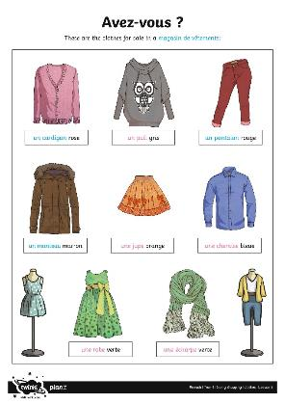
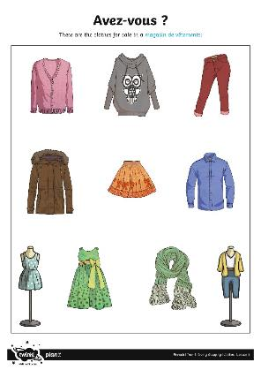
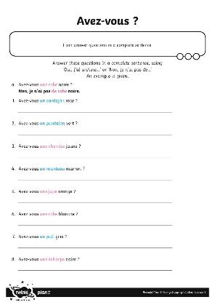
Individual Activity Sheet

Slide 11
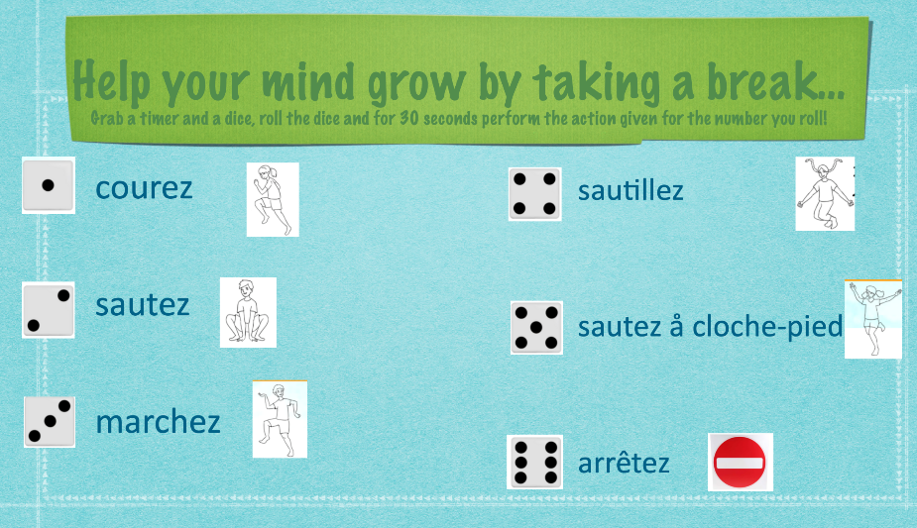

Slide 13
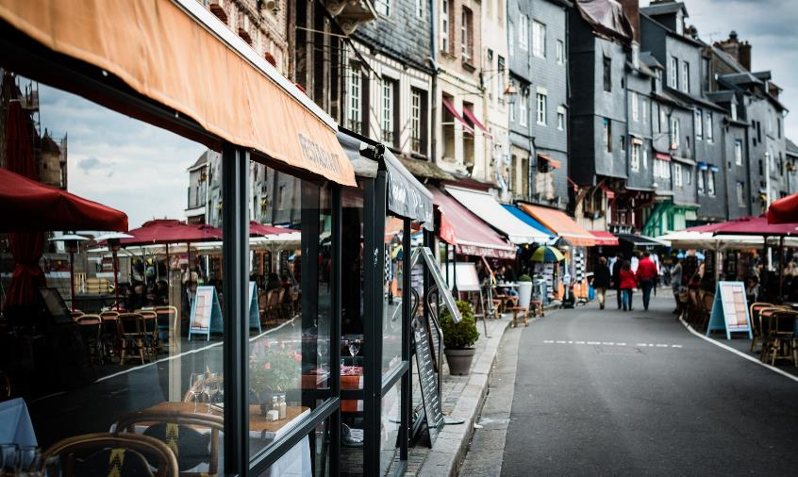
Going Shopping
Most towns in France still have specialist individual shops, but as in the UK, people will also do a lot of their shopping at Supermarkets.

Slide 14
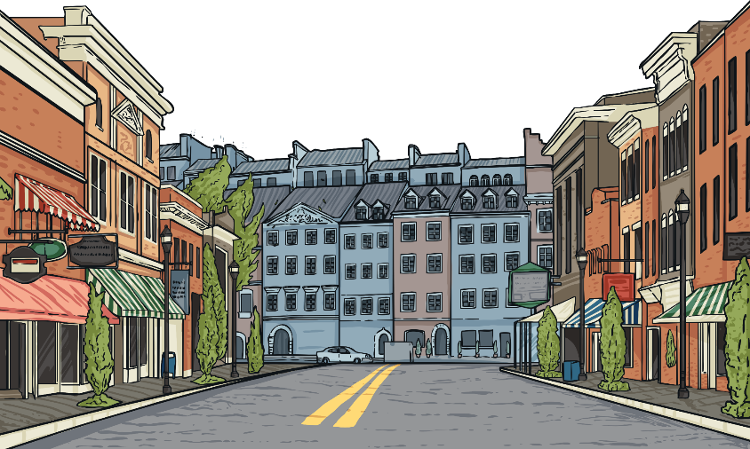
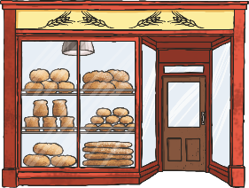
Going Shopping
Click play buttons throughout to hear phrases and words.
la boulangerie

Slide 15
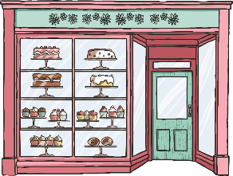
Going Shopping
la pâtisserie

Slide 16
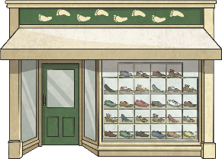
Going Shopping
le magasin de chaussures

Slide 17
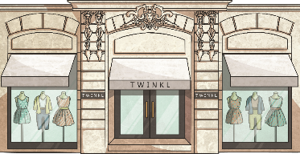
Going Shopping
le magasin de vêtements

Slide 18
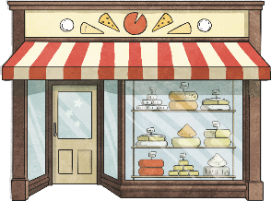
Going Shopping
la fromagerie

Slide 19
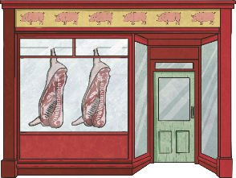
Going Shopping
la boucherie

Slide 20
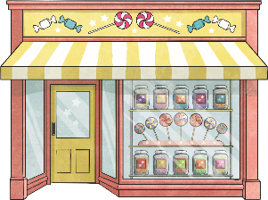
Going Shopping
la confiserie

Slide 21
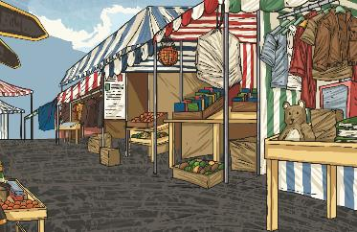
Going Shopping
le marché

Slide 22
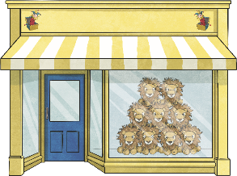
Going Shopping
le magasin
de jouets

Slide 23
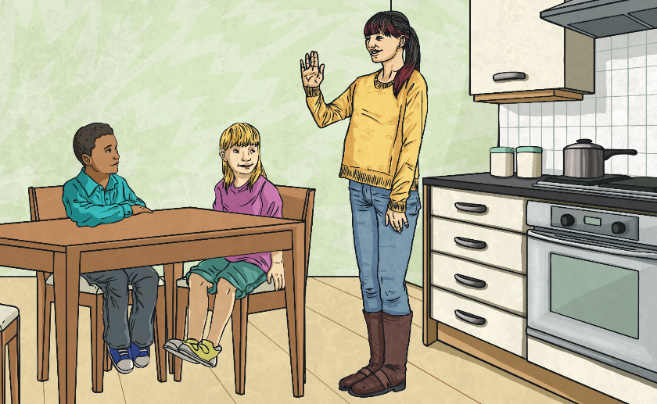
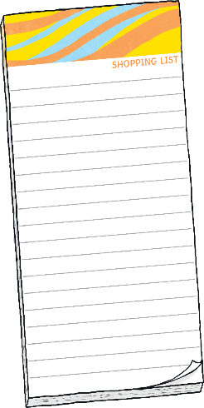










Shopping List
du pain
un gâteau
une paire
de chaussures
un collier
du fromage
une sucette
un chou
des saucisses
une chemise
un ballon de football

Slide 24










Match the Items to the Shop
du pain
la bijouterie
la boucherie
la boulangerie
un ballon
de football
la pâtisserie
la fromagerie
un gâteau
le magasin
de jouets
la pâtisserie
le magasin
de chaussures
la confiserie
un collier
un chou
la bijouterie
le marché
la boulangerie
le marché
des saucisses
le magasin
de vêtements
le magasin
de jouets
une sucette
la boucherie
la confiserie
une paire
de chaussures
une chemise
du fromage
le magasin
de chaussures
le magasin
de vêtements
la fromagerie

Slide 25
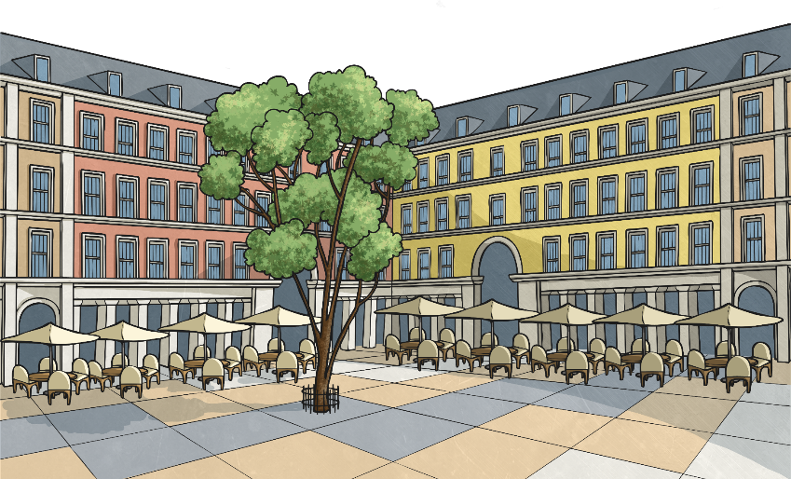
at the…
à la
à la
à la
à la
à la
à la
au
au
au
au
fromagerie
boucherie
boulangerie
pâtisserie
bijouterie
confiserie
marché
magasin de chaussures
magasin de jouets
magasin de vêtements

Slide 26

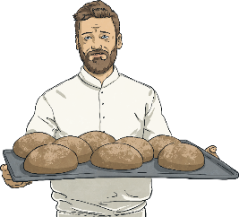

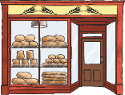
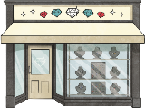
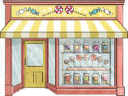
Where Can I Buy?
Où puis-je acheter…?
Vous pouvez les acheter à la boulangerie.
du pain
Où puis-je acheter du pain ?
la boulangerie
la bijouterie
la confiserie

Slide 27
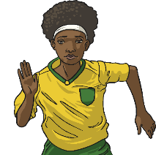

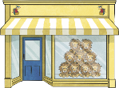
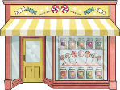

Where Can I Buy?
Où puis-je acheter…?
Vous pouvez l’acheter au magasin de jouets.
un ballon de football
Où puis-je acheter un ballon de football ?
le magasin
de jouets
la confiserie
le magasin
de vêtements

Slide 28

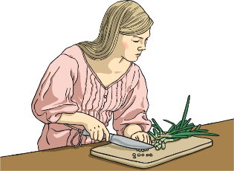
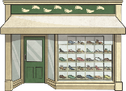
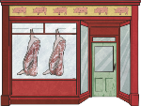
Where Can I Buy?
Où puis-je acheter…?
Vous pouvez les acheter à la boucherie.
des saucisses
Où puis-je acheter des saucisses ?
la confiserie
le magasin
de chaussures
la boucherie

Slide 29
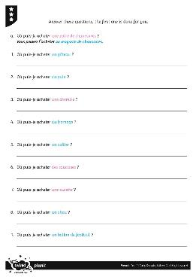
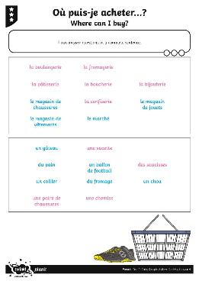
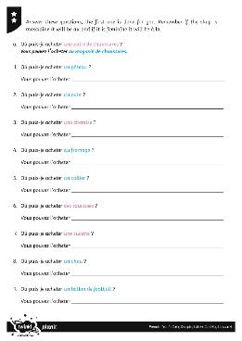
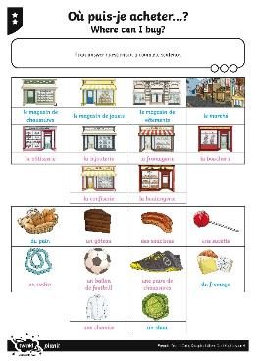
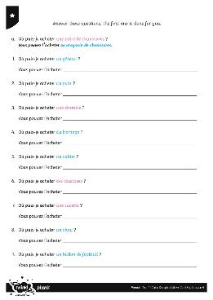
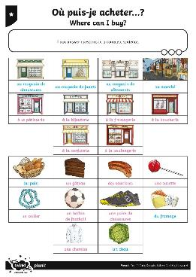
Allez-y !
Where Can I Buy? - Activity Sheet

Slide 30

Aim
I can use adjectives to describe nouns.
I can answer questions in a complete sentence.
Success Criteria
I use adjectives and place them after the noun.
I change adjectives to feminine when needed.
I can answer the question Où puis-je acheter…?
I can use the appropriate form for at (au or à la).
I can answer the question Avez-vous….? with the response
Oui, J’ai… in a complete sentence.
I can answer the question Avez-vous…? with the response
Non, Je n’ai pas…

